Slide 1
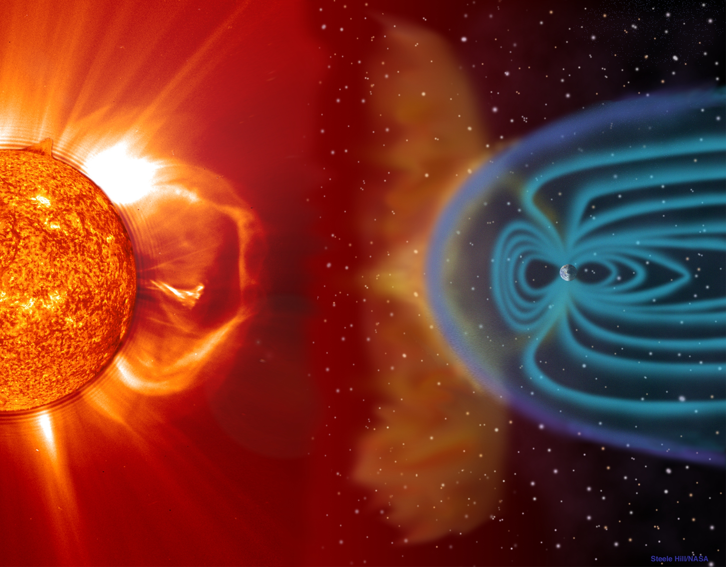

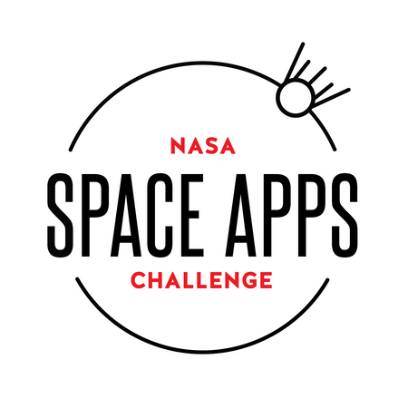



Oráculo de DSCOVR
DEPINAX
Integrantes
Amato
Juan Ignacio
Charras
Tomás
Serra
Misael
Costantini
Tomás
Maldonado
Horacio
Gieco
Marcos

Slide 2

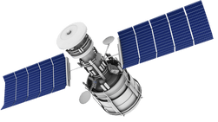
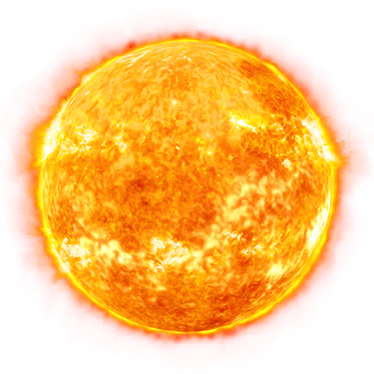
Problemática
El satélite DSCOVR sigue funcionando a pesar de que ya ha excedido su tiempo de vida , presentando fallas.
Nuestra propuesta es reducir los errores de las mediciones.

Slide 3
DSCOVR
Nuestro objetivo principal es la implementación de programas diseñados para el procesamiento de mediciones y calculo de predicciones basados en inteligencia artificial.
Para ello utilizaremos los datos recopilados del satélite DSCOVR y la estación internacional NOAA.
Para conseguir la probabilidad de que la predicción enviada por el DSCOVR sea correcta, hay que tener en cuenta los valores actuales y los pasados de las variables, y se hace un calculo matematico, para saber el porcentaje de veracidad que tienen estos datos

Slide 4

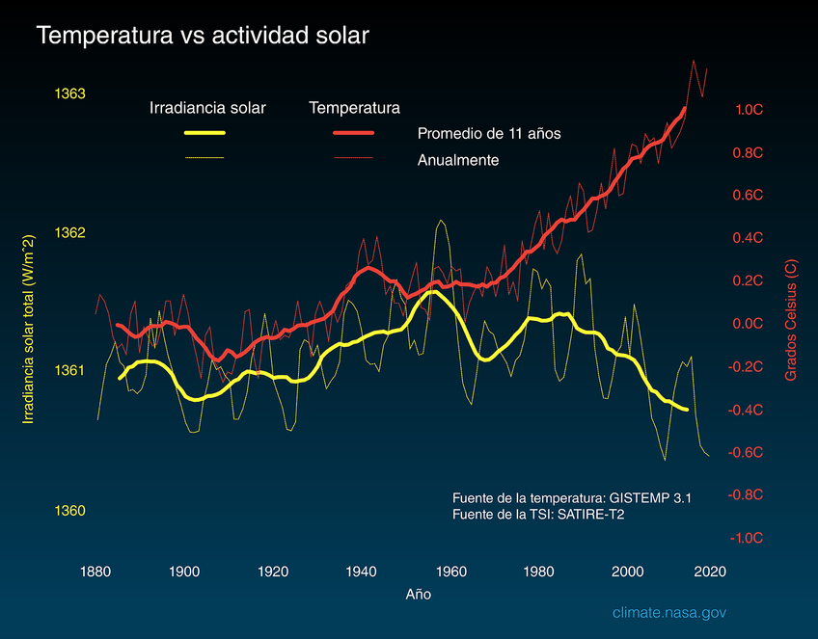
Propuesta
Nos enfocaremos en el uso de la inteligencia artificial para la verificación de datos y la corrección del factor de error
La AI será fundamental para procesar grandes cantidades de datos, tomar decisiones informadas, mejorar procesos, automatizar tareas y ser más eficientes y productivos en la labor. Es importante tener en cuenta la moderación en su uso para garantizar resultados precisos y reducir el error real y temporal.

Slide 5
